Slide 1
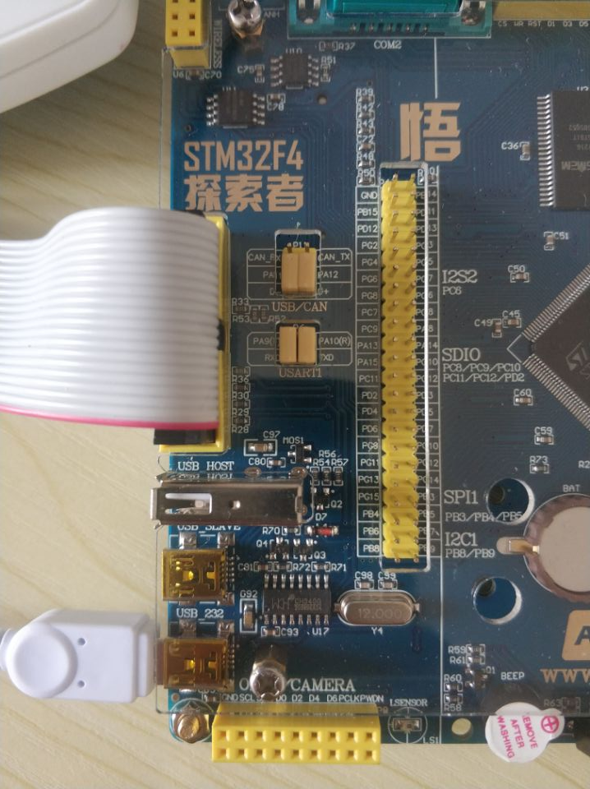
USART1功能选择跳帽
USB转TTL芯片 CH340G
USB接口(USART1)

Slide 2
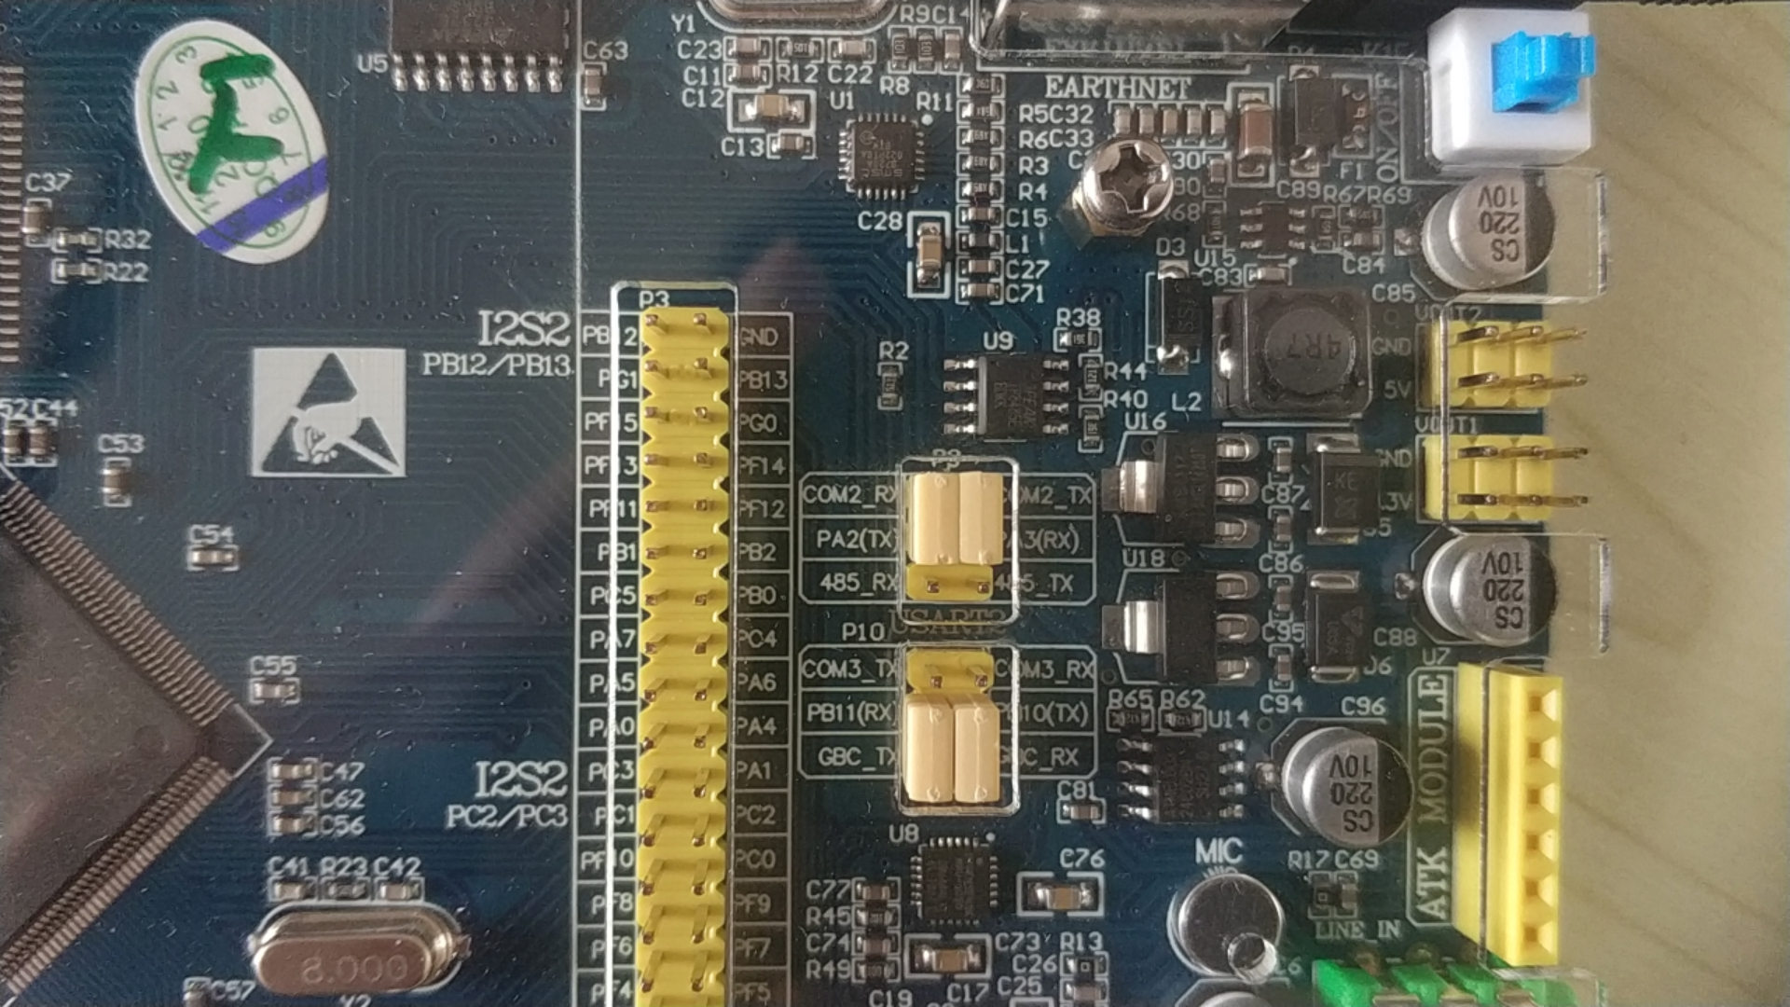
将此跳帽拔出

Slide 3
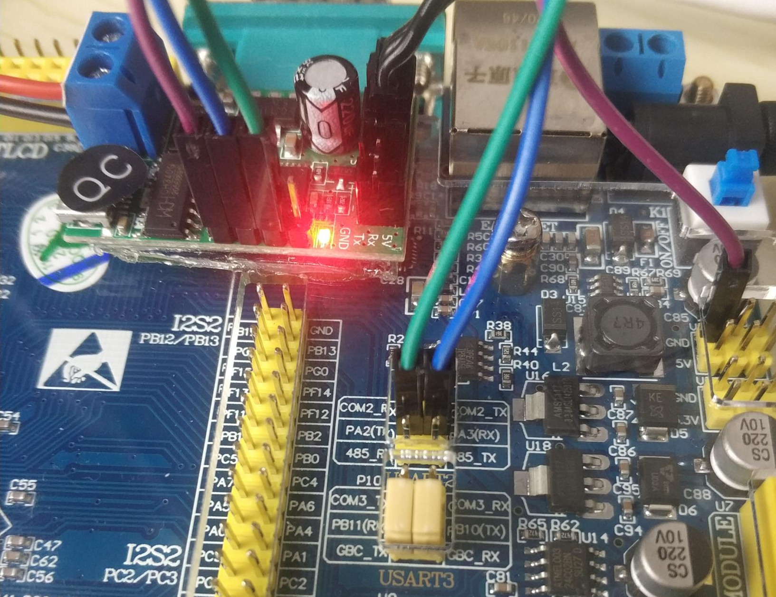
GND
舵机转接板
PA2(Tx)
PA3(Rx)

Slide 4
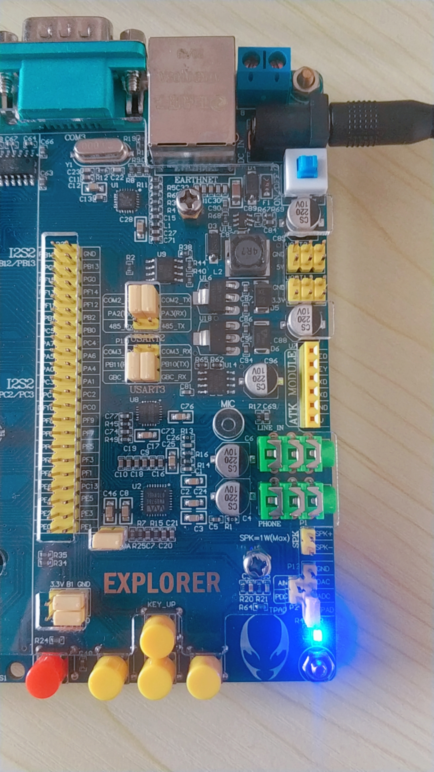
电源适配器接口
外接电源开关
电源指示灯

